Slide 1

Lập trình bất đồng bộ trong Flutter

Slide 2
Synchronous vs Asynchronous
Synchronous có nghĩa là xử lý đồng bộ, chương trình sẽ chạy theo từng bước và chỉ khi nào bước 1 thực hiện xong thì mới nhảy sang bước 2, khi nào chương trình này chạy xong mới nhảy qua chương trình khác.
Asynchronous Có thể xử lý nhiều công việc một lúc mà không cần phải chờ đợi

Slide 3
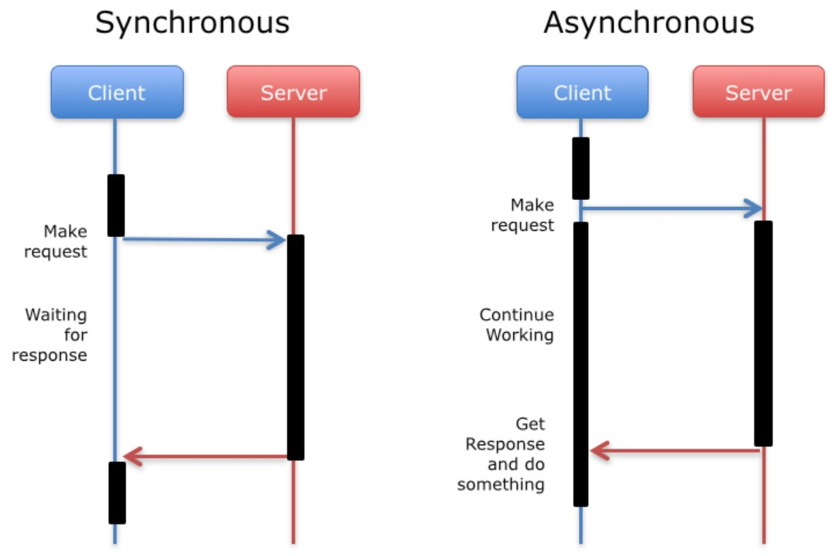
Synchronous vs Asynchronous minh hoạ

Slide 4
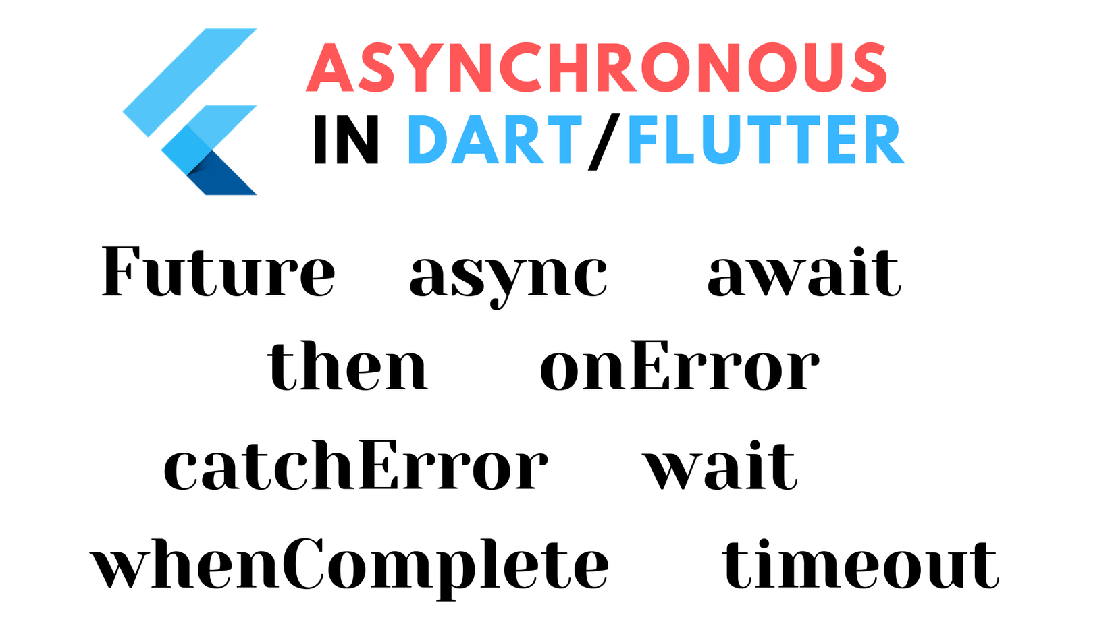
Lập trình bất đồng bộ với Future, async, await..v..v

Slide 5
Tại sao cần lập trình bất đồng bộ?
Lập trình bất đồng bộ cho phép chương trình thực hiện công việc trong khi chờ việc khác hoàn thành. Một số ví dụ điển hình như:
Lấy dữ liệu từ server
Ghi vào database
đọc nội dung từ file.

Slide 6
Future là gì?
Future là kết quả của hoạt động bất đồng bộ và có 2 trạng thái là chưa hoàn thành và hoàn thành:
Chưa hoàn thành: khi chúng ta gọi một hoạt động bất đồng bộ, no sẽ trả về một Future chưa hoàn thành, đây trạng thái của future trước khi trả về kết quả.
Hoàn thành: khi hoạt động bất đồng bộ thực hiện xong thì future sẽ ở trạng thái hoàn thành, future có thể hoàn thành với một giá trị hoặc là một lỗi.

Slide 7
Làm việc với futures: async và await
async: Bạn có thể sử dụng từ khóa async trước thân hàm bất đồng bộ.
async function: là một function được đánh dấu bởi từ khóa async.
await: bạn có thể sử dụng từ khóa await để lấy kết quả từ một việc bất đồng bộ. Từ khóa await chỉ được sử dụng với hàm async.

Slide 8
Then, Timeouts, whenComplete
Đôi khi bạn không muốn biến function thành một future hay là điền async, thì chúng ta có thể sử dụng một cách khác đó là hàm .then()
Đôi khi hoạt động bất đồng bộ quá lâu và bạn không biết đến bao giờ nó mới dừng thì bạn sẽ muốn thêm thời giạn tối đa cho hoạt động đó thì bạn có thể sử dụng hàm .timeout()
Future còn một hàm khác đó là .whenComplete(), bạn có thể dùng hàm này để thực hiện code khi mà future hoàn thành.

Slide 9
Tư vấn đăng ký project cuối khoá

